Slide 1
Chương 2. Đối tượng và lớp
2.1. Định nghĩa đối tượng, lớp.
2.2. Khai báo lớp, đối tượng.
2.3. Cấu tử và hủy tử.
2.4. Thành phần tĩnh, hàm bạn, lớp bạn.
2.5. Định nghĩa chồng toán tử.

Slide 2
2.1. Định nghĩa đối tượng, lớp.
Đối tượng (object): là một thực thể tồn tại trong hệ thống. Mỗi đối tượng xác định bằng 3 yếu tố:
định danh đối tượng: xác định duy nhất đt trong hệ thống, phân biệt các đt với nhau
trạng thái của đt: là các thuộc tính mô tả đt
hoạt động của đt: là những hành động mà đt có thể thực hiện được.

Slide 3
2.1. Định nghĩa đối tượng, lớp.
Ví dụ: Bài toán quản lý nhân viên, mỗi nhân viên là một đối tượng.
Nhân viên tên là Huy, tuổi 28, hệ số lương 3.00; … là một đối tượng,
Kết quả của việc trừu tượng hóa các đối tượng của thế giới thực thành các đối tượng lập trình là sự kết hợp giữa dữ liệu (thuộc tính) và các hàm (phương thức).

Slide 4
2.1. Định nghĩa đối tượng, lớp
Lớp (class) là một kiểu dữ liệu mới được dùng để định nghĩa các đối tượng.
Một lớp có vai trò như một kế hoạch hay một bản mẫu.
Việc viết hay tạo ra một lớp mới không sinh ra bất cứ một đối tượng nào trong chương trình.

Slide 5
2.2. Khai báo lớp, đối tượng
Khai báo lớp
class tên_lớp [: <kiểu thừa kế> lớp_cha]{
private: // Khai báo các thành phần dữ liệu (thuộc tính) riêng
// Khai báo các phương thức (hàm) riêng
protected: // Khai báo các thành phần dữ liệu được bảo vệ
// Khai báo các phương thức được bảo vệ
public: // Khai báo các thành phần dữ liệu chung
// Khai báo các phương thức chung
};

Slide 6
Khai báo lớp
class SV{
private:
string ten;
int masv;
float d1, d2, d3;
public:
SV();
void nhap();
void xuat();
float tong(){return d1+d2+d3;}
};
void SV::nhap(){
cout<<“Nhap ten sv: ”;
cin>>ten;
cout<<“Nhap ma sv: ”;
cin>>masv;
cout<<“Nhap diem: ”;
cin>>d1>>d2>>d3;
}
void SV::xuat(){
cout<<“Ho ten ”<<ten<<endl;
cout<<“Ma sv: ”<<masv<<endl;
cout<<“D mon 1: ”<<d1<<endl;
cout<<“D mon 2: ”<<d2<<endl;
cout<<“D mon 3: ”<<d3<<endl;
cout<<“Tong diem: ”<<tong()<<endl;
}

Slide 7
Khai báo đối tượng
Giống như khai báo biến thông thường
Tên_lớp tên_đối_tượng;
Ví dụ:
SV a;
SV b[10];
SV *p;
…
Truy cập:
tên_đối_tượng.tên_pt/tên_tp
tên_đối_tượng->tên_pt/tên_tp //với con trỏ
a.ten
a.nhap()
a.tong()
p->xuat()
p->ns
…

Slide 8
Các thành phần trong lớp
Các từ khóa private, protected, public quy định phạm vi sử dụng của các tp dữ liệu hoặc pt.
từ khóa | trong lớp | ngoài lớp | bạn bè | thừa kế
pri | x |  | x
pro | x |  | x | x
pub | x | x | x | x

Slide 9
Con trỏ this
Tất cả các phương thức hoặc tp dữ liệu phải được gọi thông qua đối tượng nào đó,
Con trỏ this tham chiếu đến đối tượng đang gọi hàm thành phần,
Con trỏ this trong C++ là một từ khóa đề cập đến thể hiện hiện tại của lớp,
Notes:
Con trỏ this trỏ vào đối tượng đang gọi phương thức

Slide 10
Con trỏ this
class Employee {
private:
int id;
string name;
float salary;
public:
Employee(int id, string name, float salary) {
this->id = id;
this->name = name;
this->salary = salary;
}
void display() {
cout << id << " " << name << " " << salary << endl;
}
};
int main() {
Employee e1 = Employee(101, "Vinh", 500);
Employee e2 = Employee(102, "Hoa", 1000);
e1.display();
e2.display();
return 0;
}

Slide 11
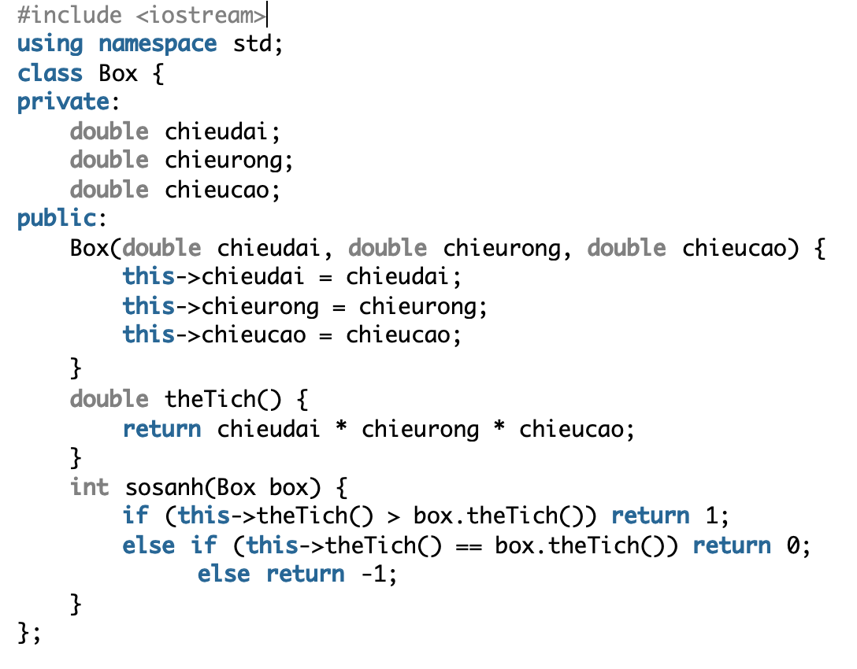
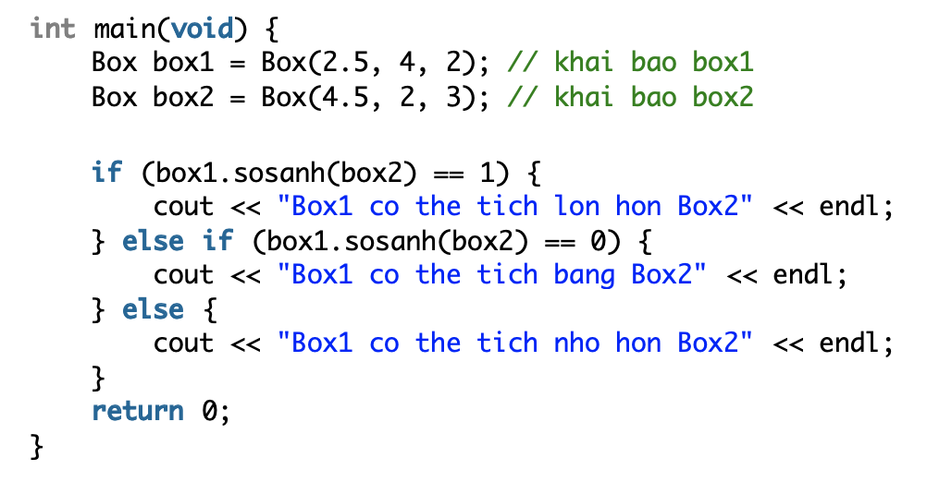
Con trỏ this

Slide 12
2.3. Cấu tử và hủy tử.
Cấu tử (constructor): hàm thành phần có nhiệm vụ khởi tạo giá trị ban đầu cho dữ liệu của đối tượng.
Đặc điểm:
trùng tên với tên lớp
có nhãn public
không có kiểu trả về
có hoặc không có tham số (hàm tạo ngầm định)
tự động được gọi khi đt được khai báo
nếu không xd tường minh thì chương trình tự sinh ra một hàm tạo không tham số, không nội dung

Slide 13
Cấu tử
class MyClass{
const int ci;
int x;
public:
MyClass():ci(0),x(0){}
};
hoặc MyClass(): ci(0){x=0;}

Slide 14
Cấu tử
class PS{
int ts, ms;
public:
PS():ts(1), ms(2){}
TS(int t, int m=9){ts=t; ms=m;}
};
PS a; // dùng hàm mặc định
PS b(2); // dùng hàm có tham số
PS x[10], y[5]={{3}, {5, 6}, 7, PS(2, 3)};

Slide 15
Cấu tử sao chép (Copy Constructor)
Nhiệm vụ của hàm thiết lập sao chép là tạo ra một đối tượng giống hệt một đối t­ượng đã có.
Tạo đối tượng mới và sao chép nội dung của đối tượng cũ sang đối tượng mới.
ten_lop (const ten_lop &obj)
{
// phần thân của copy constructor
}

Slide 16
Huỷ tử (Destructor)
Là phương thức dùng để huỷ bỏ đối tượng
Chỉ có duy nhất một hàm hủy trong một lớp.
Có tên trùng với tên lớp, có dấu ~ phía trước.
Không có tham số.
Không có kiểu trả về.
Được gọi tự động khi đối tượng đi ra khỏi phạm vi:
Kết thúc hàm
Kết thúc chương trình
Kết thúc một block
Toán tử delete được gọi

Slide 17
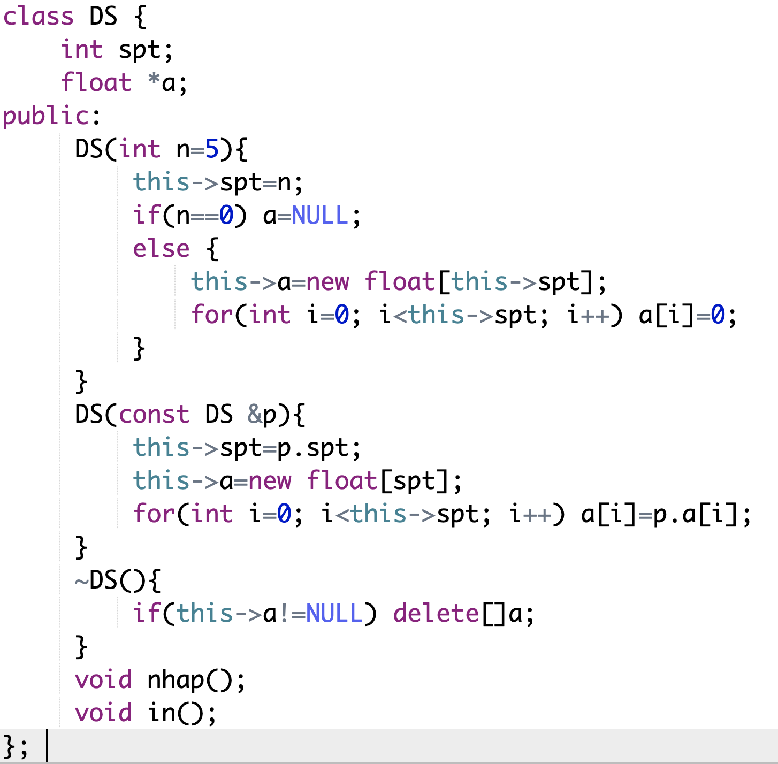
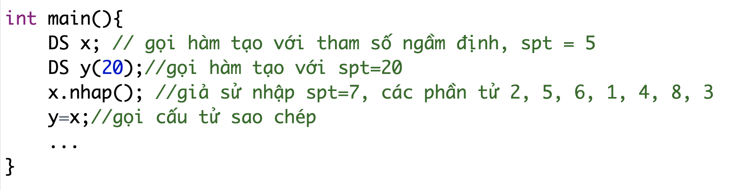
Cấu tử, huỷ tử, cấu tử sao chép

Slide 18
2.4. Thành phần tĩnh, hàm bạn, lớp bạn
Thành phần tĩnh:
Thuộc tính tĩnh
Phương thức tĩnh
Hàm bạn, lớp bạn

Slide 19
2.4. Thành phần tĩnh, ...
Thuộc tính tĩnh (static attribute) là những thuộc tính thuộc về bản thân lớp chứ không thuộc về bất cứ thực thể nào của nó.
1 thuộc tính tĩnh sẽ giống như 1 biến toàn thể, nghĩa là có thể được truy cập từ bất cứ đâu trong đoạn mã
Khai báo: thêm từ khoá static vào đầu dòng khai báo thuộc tính
class Ten_Lop{
static int x;
int y;
public:
Ten_Lop(){...}
};
Khởi tạo giá trị thuộc tính static ở bên ngoài lớp
int Ten_Lop::x = 5;
Notes:
không thể khởi tạo giá trị của nó tại đây mà phải thực hiện trong 1 không gian chung, nghĩa là nằm ngoài tất cả các khai báo lớp cũng như nằm ngoài tất cả các xử lý hàm.

Slide 20
2.4. Thành phần tĩnh, ...
Phương thức tĩnh (static method) là những phương thức thuộc về bản thân lớp chứ không thuộc về bất cứ thực thể nào của nó.
Có thể coi là những hàm bình thường được xếp vào trong khai báo lớp nhưng lại không tác động gì đến các thuộc tính của lớp.
class TenLop{
public:
TenLop();
static void phuongThuc();
};
void TenLop::phuongThuc(){
cout << "Xin chao !" << endl;
}
int main(){
TenLop::phuongThuc();
return 0;
}
Notes:
Xây dựng lớp DS có các hàm sắp xếp, tìm Max, Min mà ko cần phải tạo ra đối tượng (tức là có thể sắp xếp, tìm max, min, … của dãy số bình thường-ko phải đổi tượng)

Slide 21
2.4. Thành phần tĩnh – ví dụ
#include <iostream>
using namespace std;
class PS{
public:
PS(int t, int m);
~PS();
static int soThucThe();
private:
int ts, ms;
static int soLuong;
};
int PS::soLuong = 0;
PS::PS(int t, int m) : ts(t), ms(m){
soLuong++;
}
PS::~PS(){
soLuong--;
}
int PS::soThucThe(){
return soLuong; //Tra ve gia trị cua bien dem
}
int main(){
PS x(1, 2);
PS y(3, 5);
cout << "Da tao ra " << PS::soThucThe() << " phan so." << endl;
return 0;
}

Slide 22
2.4. ...hàm bạn, lớp bạn
Trong OOP, khái niệm quan hệ bạn ( friend ) nghĩa là trao quyền truy cập hoàn toàn tới tất cả các thành viên của 1 lớp cho 1 hàm.
Khi khai báo 1 hàm bạn đồng nghĩa với việc chúng ta hủy hoàn toàn tính đóng gói của lớp bởi lẽ 1 đoạn mã bên ngoài lớp có thể dễ dàng thay đổi nội dung của lớp.
Hàm tự do là bạn của lớp
Hàm của lớp A là bạn của lớp B
Lớp A là bạn của lớp B

Slide 23
2.4. ...hàm bạn, lớp bạn
Khai báo
class A{
//nội dung của A
friend void fct();
};
class B;
class A{
//nội dung của A
friend class B;
};
class B{
//nội dung của B
};

Slide 24
2.4. ...ví dụ
Xây dựng lớp SV.
Xây dựng hàm sắp xếp danh sách sv theo tên.

Slide 25
2.4. ...ví dụ
Cách 1: dùng hàm bạn
void sxep(SV a[], int spt){
for(int i=0; i<spt-1; i++)
for(int j=i+1; j<spt; j++)
if(a[i].ten > a[j].ten)
{
SV tg=a[i];
a[i]=a[j];
a[j]=tg;
}
}
int main(){
SV a[100];
int spt;
//...
sxep(a, n);
//...
}
#include <iostream>
using namespace std;
class SV{
string ten;
int ma;
double d1, d2, d3;
public:
SV();
void nhap();
void in();
friend void sxep(SV a[], int spt);
};

Slide 26
2.4. ...ví dụ
Cách 2: dùng lớp bạn
class DSSV{
int spt;
SV *a;
public:
void nhap();
void in();
void sxep();
};
void DSSV::sxep(){
for(int i=0; i<spt-1; i++)
for(int j=i+1; j<spt; j++)
if(a[i].ten > a[j].ten)
{
SV tg=a[i];
a[i]=a[j];
a[j]=tg;
}
}
#include <iostream>
using namespace std;
class DSSV;
class SV{
string ten;
int ma;
double d1, d2, d3;
public:
SV();
void nhap();
void in();
friend class DSSV;
};
int main(){
DSSV ds;
ds.nhap();
ds.sxep();
ds.in();
return 0;
}

Slide 27
2.5. Chồng toán tử (operator overloading)
Khái niệm chồng (quá tải) toán tử
Ưu nhược điểm của chồng toán tử
Cách quá tải hàm toán tử
Khả năng và giới hạn của chồng toán tử
Ví dụ một số toán tử cơ bản

Slide 28
Khái niệm chồng toán tử
Với biểu thức a+b, ký hiệu + tuỳ theo kiểu của a và b có thể biểu thị:
phép cộng hai số nguyên,
phép cộng hai số thực độ chính xác đơn (float),
phép cộng hai số thực chính xác đôi (double),
phép cộng một số nguyên vào một con trỏ,
Phép cộng 2 ma trận,
Phép cộng 2 phân số,
…

Slide 29
Khái niệm chồng toán tử
Ví dụ: Xây dựng lớp PS có:
Thuộc tính: ts, ms
Phương thức: khởi tạo, nhập, xuất
Hàm bạn: cong(PS a, PS b) - cộng 2 phân số
hoặc phương thức cong(…) – cộng 2 phân số

Slide 30
Khái niệm chồng toán tử
class PS{
int ts, ms;
public:
PS(int t=1, int m=2){
ts=t;
ms=m;
}
void nhap();
void xuat();
friend PS cong(PS a, PS b);
};
PS cong(PS a, PS b)
{
PS c;
c.ts=a.ts*b.ms+a.ms*b.ts;
c.ms=a.ms*b.ms;
return c;
}
…
PS x , y(2, 3) , z(1, 5);
x = cong(y, z);
? x=y+z;

Slide 31
Ví dụ-lớp PS
class PS{
int ts, ms;
public:
PS(int t=1, int m=2){
ts=t;
ms=m;
}
void nhap();
void xuat();
friend PS operator+(PS a, PS b);
};
PS operator+(PS a, PS b)
{
PS c;
c.ts=a.ts*b.ms+a.ms*b.ts;
c.ms=a.ms*b.ms;
return c;
}
…
PS x, y(2, 3), z(1, 5);
x=y+z;//kết quả 13/15

Slide 32
Khái niệm chồng toán tử
Xét biểu thức a+b
+ là toán tử
a, b là toán hạng
Một số toán tử trong C++
các toán tử toán học: +, -, *, /, %
các toán tử quan hệ: >, <, >=, <=, ==, !=
toán tử logic: !, &&, ||
toán tử >>, <<
toán tử -, ++, --
toán tử new, delete, sizeof, ?:
.v.v.

Slide 33
Khái niệm chồng toán tử
Phân loại toán tử
Toán tử một ngôi: -, ++, --, *, &, ~, !, sizeof (KIỂU)
Toán tử 2 ngôi: +, -, *, /, >, <, ...
Toán tử 3 ngôi: ?:

Slide 34
Khái niệm chồng toán tử
Các hàm được định nghĩa chồng
Các toán tử cũng là các hàm (hàm toán tử)
Các toán tử cũng được định nghĩa chồng
Định nghĩa lại các toán tử sao cho chúng có thể thực hiện với các toán hạng khác nhau.
Chồng toán tử là gì?
Notes:
biểu thức a + b sẽ gọi tới một hàm cộng hai số nguyên nếu a và b thuộc kiểu int nhưng sẽ gọi tới một hàm khác nếu chúng là các đối tượng của một lớp nào đó mà chúng ta mới tạo ra.

Slide 35
Ưu nhược điểm của chồng toán tử
Làm cho các chương trình dễ viết hơn, cũng dễ hiểu hơn, dễ bảo trì
Có thể thay thế toán tử chồng bằng một hàm
Chồng toán tử là cách duy nhất gọi một hàm KHÁC cách gọi thông thường
x=cong(y, z);
x=y+z;

Slide 36
Ví dụ: Xây dựng lớp PS
Cách 1: có hàm cong(PS a, PS b) để cộng phân số a và phân số b
Cách 2: toán tử + để cộng phân số a và phân số b

Slide 37
Quy tắc xây dựng hàm toán tử
Hàm toán tử có thể được quá tải là phương thức của lớp hoặc hàm bạn:
Nếu là phương thức thì số tham số của hàm bằng số ngôi của toán tử -1
Nếu là hàm bạn thì số tham số của hàm bằng số ngôi
Một trong số các toán hạng phải là đối tượng
Khai báo: kiểu_hàm operator op(các tham số)
op: là ký hiệu toán tử tương ứng
operator: là từ khoá để khai báo hàm toán tử
PS operator+(PS a, PS b);

Slide 38
Cách xây dựng
kiểu_hàm operator op (các tham số)
{
//nội dung hàm toán tử
}
op: toán tử cần quá tải (+, -, *, /, …)
Tên hàm | Dùng để
operator+ | định nghĩa phép +
operator* | định nghĩa phép nhân *
operator/ | định nghĩa phép chia /
operator+= | định nghĩa phép tự cộng +=
operator!= | định nghĩa phép so sánh khác nhau

Slide 39
Cách xây dựng
Định nghĩa hàm
class PS{
int ts, ms;
public:
PS(int t=1, int m=2){
ts=t;
ms=m;
}
void nhap();
void xuat();
friend PS operator+(PS a, PS b);
};
PS operator+(PS a, PS b)
{
PS c;
c.ts=a.ts*b.ms + a.ms*b.ts;
c.ms=a.ms*b.ms;
return c;
}
…
PS x, y(2, 3), z(1, 5);
x=y+z;//kết quả 13/15
Nguyên mẫu
Gọi hàm
x=operator+(y, z);

Slide 40
Cách xây dựng
Định nghĩa hàm
class PS{
int ts, ms;
public:
PS(int t=1, int m=2){
ts=t;
ms=m;
}
void nhap();
void xuat();
PS operator+(PS b);
};
PS PS::operator+(PS b)
{
PS c;
c.ts = this->ts * b.ms + this-> ms * b.ts;
c.ms = this->ms * b.ms;
return c;
}
…
PS x, y(2, 3), z(1, 5);
x=y+z;//kết quả 13/15
Nguyên mẫu
Gọi hàm
x=y.operator+(z);

Slide 41
Cách xây dựng- dạng hàm bạn
class PS{
int ts, ms;
public:
…
friend PS operator+(PS a, PS b);
friend PS operator-(PS a);
};
PS operator+(PS a, PS b){
PS c;
c.ts=a.ts*b.ms+a.ms*b.ts;
c.ms=a.ms*b.ms;
return c;
}
PS operator-(PS a){
a.ts=-a.ts;
return a;
}
…
x=y+z;//gọi hàm toán tử +
x=-t;//gọi hàm toán tử -
//x=operator+(y, z);
//x=operator-(t);
Notes:
Hàm đảo dấu (-) ở trên không tác động lên toán hạng, chỉ sử dụng trong các biểu thức: ví dụ x=-y+z; thì được; nhưng –y; thì y vẫn không đổi

Slide 42
Cách xây dựng-dạng hàm của lớp
class PS{
int ts, ms;
public:
PS operator+(PS b);
PS operator-();
};
PS PS::operator+(PS b){
PS c;
c.ts=ts*b.ms+ms*b.ts;
c.ms=ms*b.ms;
return c;
}
PS PS::operator-(){
ts=-ts;
return *this;
}
…
x=y+z; //gọi hàm toán tử +
x=-t; //gọi hàm toán tử -
//x=y. operator+(z);
//x=t.operator-();

Slide 43
Quy tắc xây dựng
Dạng phương thức: khuyết tham số thứ nhất (toán hạng thứ nhất
Toán hạng bên trái nhất của toán tử được overload phải là 1 đối tượng của kiểu class mà toán hạng khai báo.
Toán hạng bên trái nhất trở thành tham số *this ngầm định. Tất cả các toán hạng khác trở thành tham số hàm.

Slide 44
Khả năng và giới hạn của chồng toán tử
Phần lớn toán tử trong C++ đều có thể định nghĩa chồng, trừ các toán tử: “::”, “.”, “?:” “ sizeof”, …
Chỉ có thể overload các toán tử đã tồn tại.
Phải giữ được thứ tự ưu tiên và tính kết hợp của toán hạng được overload.
Các toán tử sau : =, [ ], ( ), -> phải được quá tải thông qua hàm thành viên
<<, >>: phải được quá tải thông qua hàm bạn
++ và -- cần hai hàm toán tử khác nhau cho mỗi phép toán
Notes:
hai phép toán ++ và -- có thể sử dụng theo hai cách khác nhau ứng với dạng tiền tố ++a, --b và dạng hậu tố a++, b--. Điều này đòi hỏi hai hàm toán tử khác nhau

Slide 45
Một số ví dụ
Quá tải toán tử so sánh
Quá tải toán tử <<, >>
Quá tải toán tử ++, --
Quá tải toán tử =
Quá tải toán tử [ ]
Quá tải toán tử +=, -=, …

Slide 46
Quá tải toán tử so sánh (>, <, …)
class PS{
int ts, ms;
public:
PS(int t=1, int m=2){ts=t; ms=m;}
friend bool operator>(PS a, PS b);
friend bool operator==(PS a, PS b);
};
bool operator>(PS a, PS b){
return (float)a.ts/a.ms>(float)b.ts/b.ms;
}
bool operator==(PS a, PS b){
return (float)a.ts/a.ms==(float)b.ts/b.ms;
}
main(){
PS x(2, 3), y(1, 5);
if(x==y)
cout<<"Hai ps bang nhau";
else
cout<<"Hai ps ko bang nhau";
}

Slide 47
Quá tải toán tử <<, >>
class PS{
…
friend istream &operator>>(istream &is, PS &x);
friend ostream &operator<<(ostream &os, PS &x);
};
istream &operator>>(istream &is, PS &x){
cout<<"Nhap tu so, mau so: ";
is>>x.ts>>x.ms;
return is;
}
ostream &operator<<(ostream &os, PS &x){
os<<x.ts<<"/"<<x.ms<<endl;
return os;
}
int main(){
PS a;
cout<<"Moi ban nhap dl:\n";
cin>>a;
cout<<"\nPhan so ban vua nhap: "<<a;
}

Slide 48
Qúa tải toán tử <<, >>
class NV{
private:
string ten;
int manv;
float hsl;
public:
NV(string name="", int ma=0,float hs=0){
ten=name;
manv=ma;
hsl=hs;
}
friend istream &operator>>(istream &is, NV &p);
friend ostream &operator<<(ostream &os, NV &p);
friend bool operator>(NV p, NV q);
friend class DSNV;
};
istream &operator>>(istream &is, NV &p){
is>>p.ten;
is>>p.manv;
is>>p.hsl;
return is;
}
ostream &operator<<(ostream &os, NV &p){
os<<p.ten<<“ ”
<<p.manv<<“ ”
<<p.hsl<<endl;
return os;
}
bool operator > (NV p, NV q){
return p.hsl>q.hsl;
}

Slide 49
Qúa tải toán tử <<, >>
class DSNV{
int snv;
NV *a;
public:
DSNV(int n=0){
snv=n;
a=NULL;
}
~DSNV(){
delete []a;
snv=0;
}
NV &operator[](int i){
return a[i];
}
friend istream &operator>>(istream &is, DSNV &p);
friend ostream &operator<<(ostream &os, DSNV &p);
void sxep();
};

Slide 50
Quá tải toán tử ++, --
Toán tử ++ và – có 2 dạng sử dụng là đứng trước và đứng sau toán hạng
Ví dụ: ++a hoặc a++ (--a hoặc a--)
Cần xây dựng 2 dạng hàm chồng cho mỗi toán tử trên
operator++() cho dạng ++a
operator++(int) cho dạng a++

Slide 51
Toán tử ++, --
#include<iostream>
using namespace std;
class PS{
int ts, ms;
public:
PS(int t=1, int m=2){
ts=t;
ms=m;
}
friend istream &operator>>(istream &is, PS &p);
friend ostream &operator<<(ostream &os, PS &p);
PS& operator++();//++x
PS& operator++(int);//x++
};
PS& PS::operator++(){
++ts;
return *this;
}
//////////////////////////////////////
PS& PS::operator++(int){
static PS temp;
temp.ts=ts;
temp.ms=ms;
ts++;
return temp;
}

Slide 52
Toán tử ++, --
istream &operator>>(istream &is, PS &p){
cout<<"Nhap ts, ms: ";
is>>p.ts>>p.ms;
return is;
}
//////////////////////////////////////////////////////
ostream &operator<<(ostream &os, PS &p){
os<<p.ts<<"/"<<p.ms<<endl;
return os;
}
int main()
{
PS a(1,2);
cout<<a;
++a;
cout<<a;
a++;
cout<<a;
PS b;
b=a++;//b=3/2, a=4/2
cout<<"a= "<<a<<"b= "<<b;
PS c;
c = ++a;
cout<<"a= "<<a<<"c= "<<c;
}

Slide 53
Qúa tải toán tử [ ] - Phải là hàm của lớp
class DS{
int spt;
PS *a;
public:
DS(int n=5){
spt=n;
a=new PS[spt];
}
friend istream &operator>>(istream &is, DS &p);
friend ostream &operator<<(ostream &os, DS &p);
//void sxep();
PS& operator[](int i);//phai la ham cua lop
DS& operator=(DS &b);//phai la ham cua lop
};
DS& DS::operator=(DS &b){
if(this==&b){cout<<"\nHai dt la mot";}
else{
delete a;
a=new PS[spt=b.spt];
for(int i=0; i<spt; i++)
a[i]=b.a[i];
}
return *this;
}
///////////////////////////////////////
PS& DS::operator[](int i){
if(0<=i && i<spt) return a[i];
}

Slide 54
Qúa tải toán tử [ ] - Phải là hàm của lớp
stream &operator>>(istream &is, DS &p){
cout<<"Nhap so phant tu: "; is>>p.spt;
p.a=new PS[p.spt];
for(int i=0; i<p.spt; i++)
is>>p[i];//is>>p.operator[](i);
return is;
}
///////////////////////////////////////
ostream &operator<<(ostream &os, DS &p){
for(int i=0; i<p.spt; i++)
os<<p[i];//os<<p.operator[](i);
return os;
}
int main(){
DS x;
cin>>x;
cout<<x;
cout<<"ps thu 3 "<<x[2];
}

